Slide 1
潜在可视集和入口

Slide 2
说明
我们一直重复一个论点：
  避免处理那些从视点处看不到的几何体
使用BSP树可以大幅剔除BSP节点
  但仍然会有大量不绘制的多边形留下
如果开始就可以确定不需要绘制它们会很好
给定任何视点,都有从该视点可能能够看到的多边形列表
潜在可视集（potentially visible set）

Slide 3
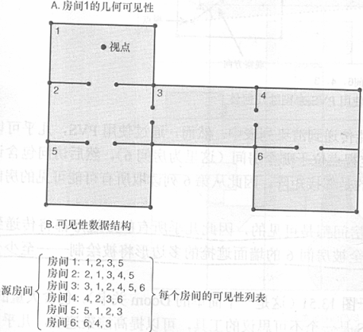
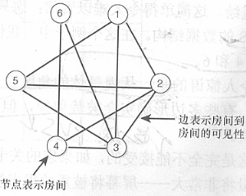

Slide 4
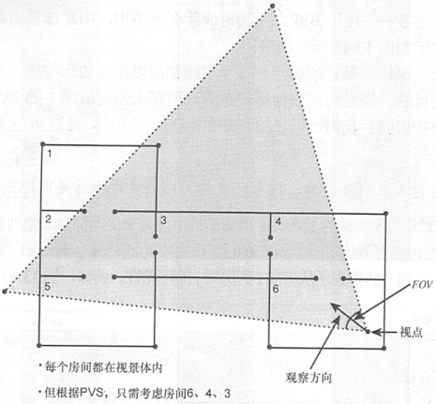
使用潜在可视集
通过使用PVS几乎可以完全避免重绘

Slide 5
从视景体角度看，每个房间都是可见的
因此几乎所有多边形都将传递到流水线中
有些会被裁减掉，但很多完全被房间6遮掩的多边形被绘制——至少会检测其z值
而这是十分影响效率的
而PVS可以避免这种情况的发生
使用PVS重绘比例最多为50％～150％
而不使用的重绘比例很容易达到1000％～2000％

Slide 6
流行的PVS计算方法
基于工具的PVS
基于入口/光线的PVS

Slide 7
基于工具的PVS
手工完成PVS的创建工作
如果有游戏世界很小，可以通过观察快速确定房间的邻接信息，无需更复杂的算法
PVS一般是离线完成，所以时间不是问题
一般是构造好游戏世界以后再创建PVS

Slide 8
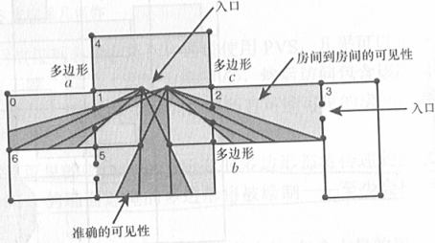
基于入口/光线的PVS
更加常用的PVS生成方法
  更加自动化
入口：房间到房间之间的通道

Slide 9
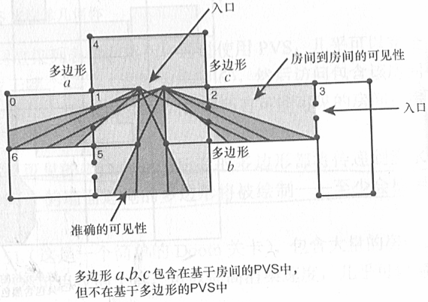
基于入口/光线的PVS
可以进一步排除一些多边形
  位于以房间4的入口为光源的光锥外，比如a,b,c

Slide 10
基于入口/光线的PVS
这种技术也适用于房间中的物体
物体是有多边形组成，可以检查是否位于光锥内
一般只适用于静止的物体
如果物体是移动的如何解决？
  可以通过创建”阴影”区域，确定一些区段
  仅当物体在这些区段中时，才将其包含到PVS中
  物体移动到区段外，将被遮挡

Slide 11
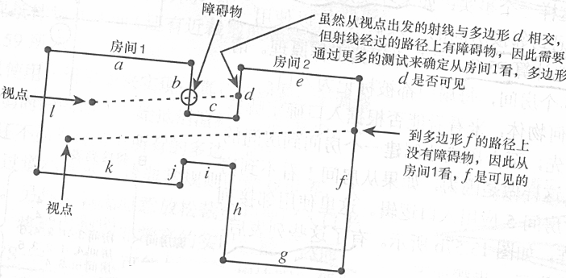
其他情况
如果游戏世界不是基于房间的没有入口(门)
  随即地在游戏世界中选择数千、数万、数十万视点
  或者根据玩家的移动路径均匀选择视点
  从每个视点发出到游戏世界中每个多边形的射线
    如果至少有一条从视点出发的射线可以不受阻碍地到达多边形的一个顶点，则该多边形可见，加入PVS

Slide 12
有关PVS的最后思考
对于使用大型多边形数据库的游戏，潜在可视集是必不可少的
在运行阶段使用它们几乎没有开销
即使使用最粗糙的编码方法，占用内存量最大也是中型
PVS与BSP树、八叉树、(尤其是)入口协同工作

Slide 13
入口
在过去的几年中，入口吸引了大量的眼球
但有趣的是，其出现可追溯到60年代
所以很多编码员认为它是自己发明的
最著名的入口游戏是Descent和Duke Nukem 3D
这些游戏的场景都比较复杂，但渲染速度很快
归功于入口
  入口技术并不神奇，不过是实时实现的PVS策略

Slide 14
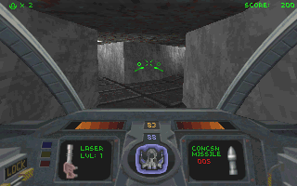
天旋地转

Slide 15
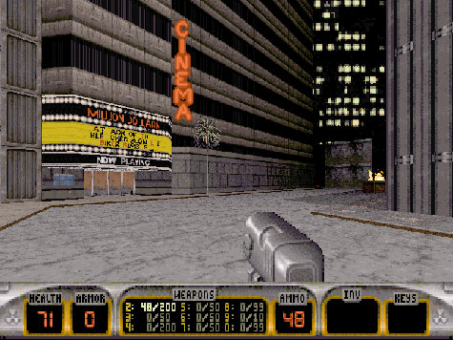
毁灭公爵

Slide 16
问题的关键
即使关卡中有10亿个多边形，如果每帧只需要绘制两三百个的话，游戏会显得很神奇
技巧就是只渲染能够看到的那些多边形
基于这样一个事实：
  如果环境是基于房间或单元格的,并能够标记到邻接房间的”入口”，可以使用一种巧妙的技术来动态计算PVS
至少离线创建了一个房间到房间的可见性列表
  如果从房间1看不到房间5，没有必要对5应用入口逻辑

Slide 17
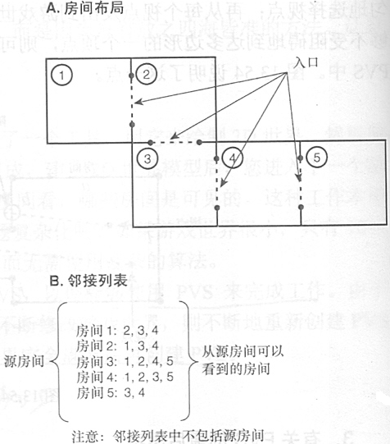

Slide 18
实时渲染步骤
确定视点所在的房间/单元格，并保存这种信息
使用任何技术渲染当前房间中的多边形
对于当前房间的每个入口
  将定义该入口的平面作为附加裁减面
  调整视景体，然后进入入口连接的房间
  绘制该房间中的多边形

Slide 19
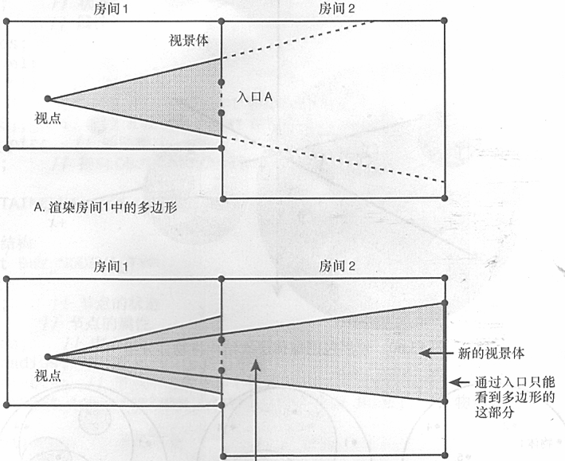
对视见体进行裁减

Slide 20
入口技术优缺点
优点：
  对于通过过道相连或形状规则的游戏世界，效果很好
缺点：
  调整多次的视见体可能很不规则
  裁减时间的增加抵消了渲染时间的减少

Slide 21
主要参考文献
《3D游戏编程大师技巧》,人民邮电出版社

